Slide 1
Функционал и возможности Б5Аналитика
ПО для автоматизированной обработки информации и формирования аналитических отчетов

Slide 2
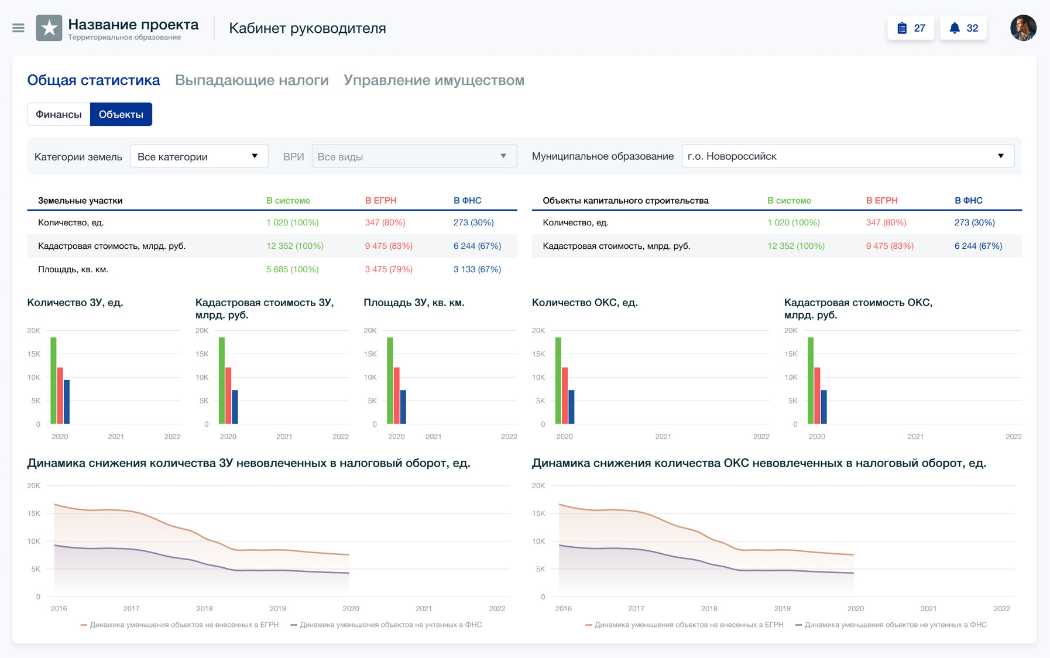
Функционал
­ Хранение данных
­ Отображение тематических и аналитических отчетов
­ Фильтрация данных
­ Экспорт данных
Аналитическая подсистема

Slide 3
Б5Аналитика – программное обеспечение, предназначенное для решения комплексных задач, связанных с визуализацией пространственных данных, а также иной информации (атрибутивной, документальной, нормативно-справочной, статистической), и формирования на их основе аналитических отчетов, карт, приложений.

Slide 4
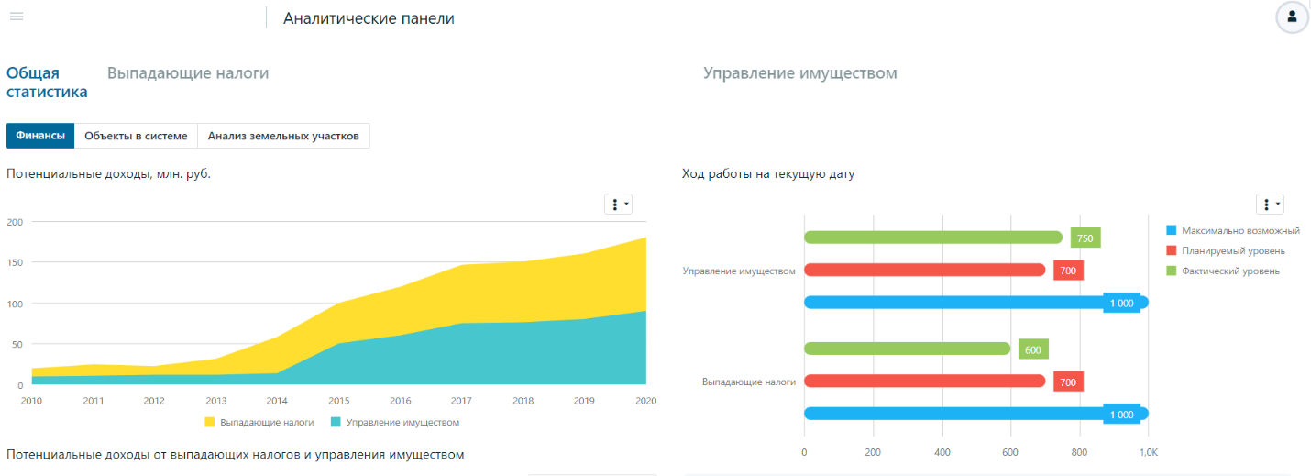
ХРАНЕНИЕ ДАННЫХ
Данные хранятся в реестрах системы: подключение системы к внешним базам данных;
Импорт и хранение данных ЕГРН, ОМСУ и т.д.
Реализована возможность экспорта и импорта данных
Система поддерживает и может использовать различные типы данных: xml, xls, csv, tiff, shp, geojson, kml, tab, mid/mif, sxf, gml, txt, wkt.

Slide 5
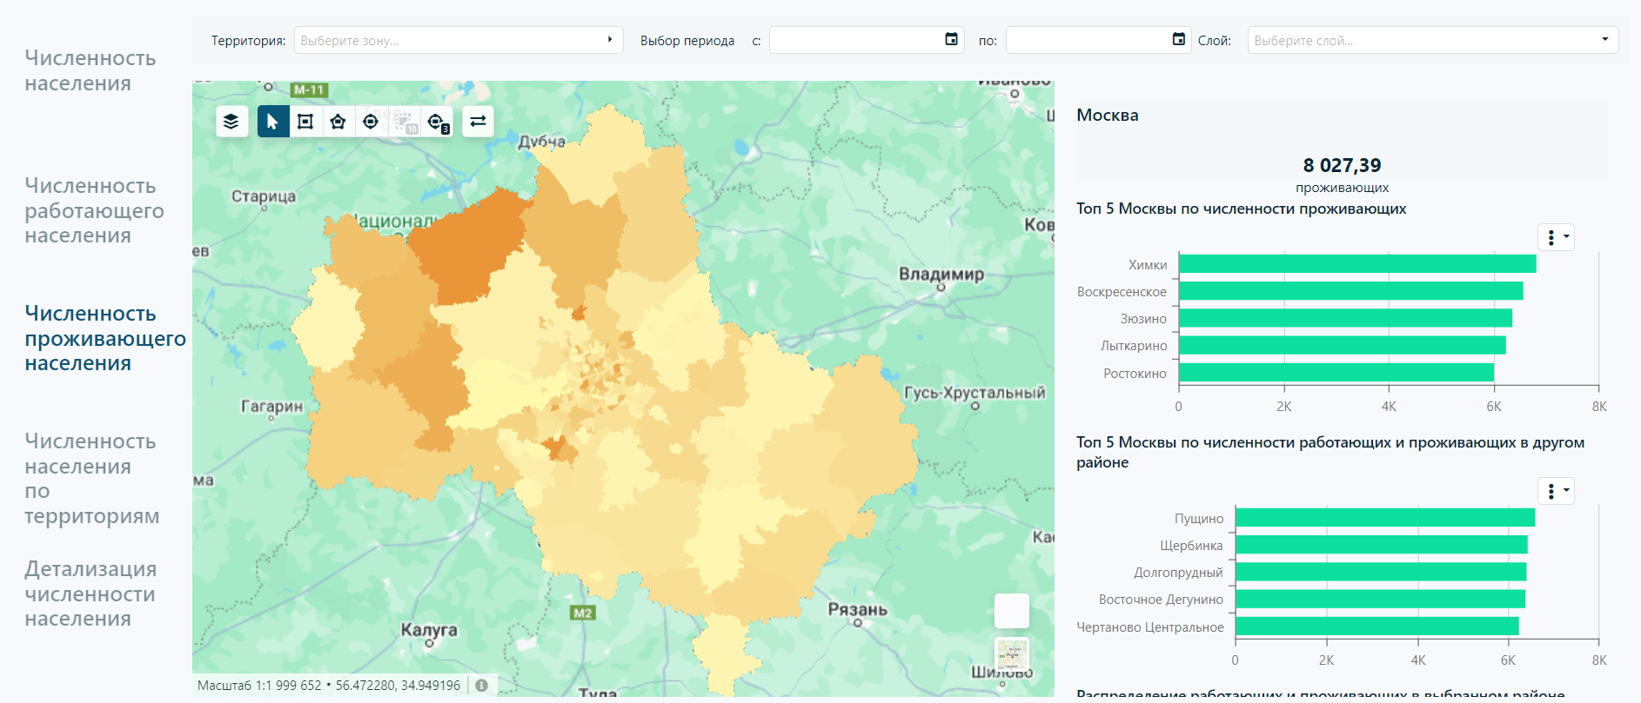
Отображение тематических и аналитических отчетов
Программное обеспечение содержит интерактивные аналитические и статистические отчеты в виде диаграмм и таблиц, динамически формирующиеся на основе данных, поступающих и хранящихся в программном обеспечении. Также предусмотрена визуализация аналитических данных в картографических окнах.
Все результаты аналитической работы изменяются в режиме реального времени при редактировании и загрузке информации в программное обеспечение.

Slide 6
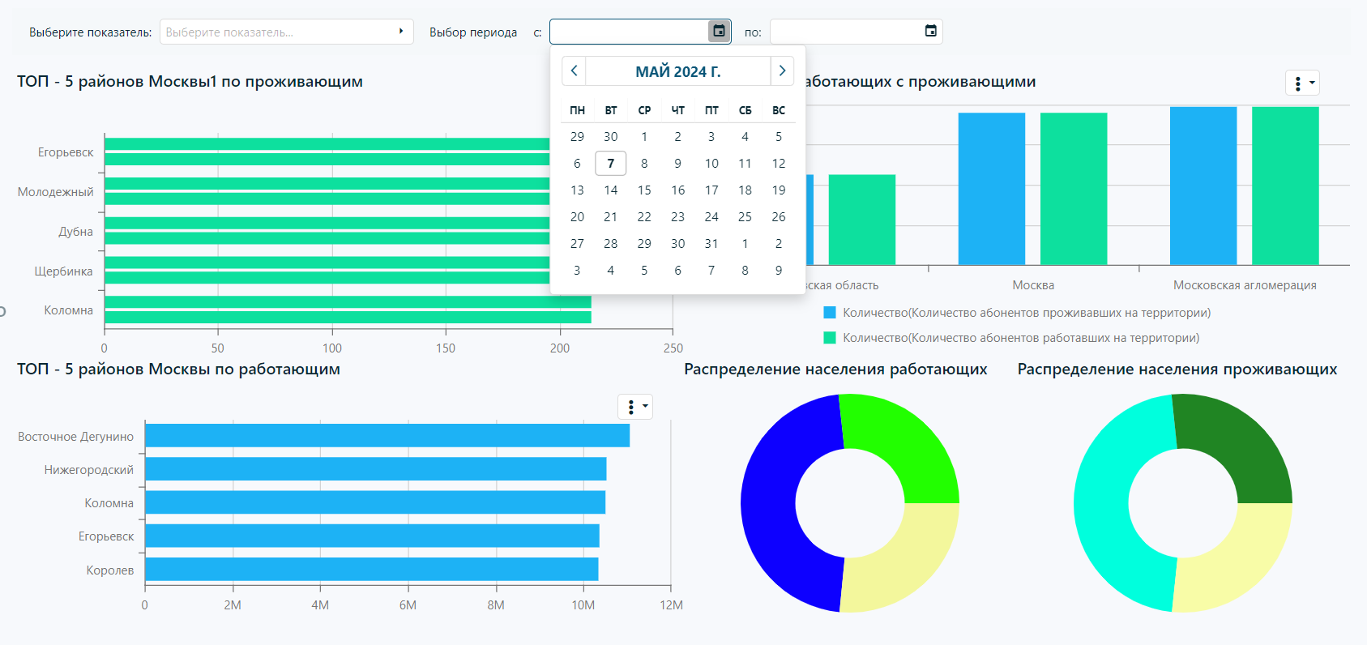
Фильтрация данных
С помощью фильтров в Б5Аналитика можно просматривать информацию только по выбранным аспектам, фильтровать ненужные данные и изменять вид графиков и визуальных элементов

Slide 7
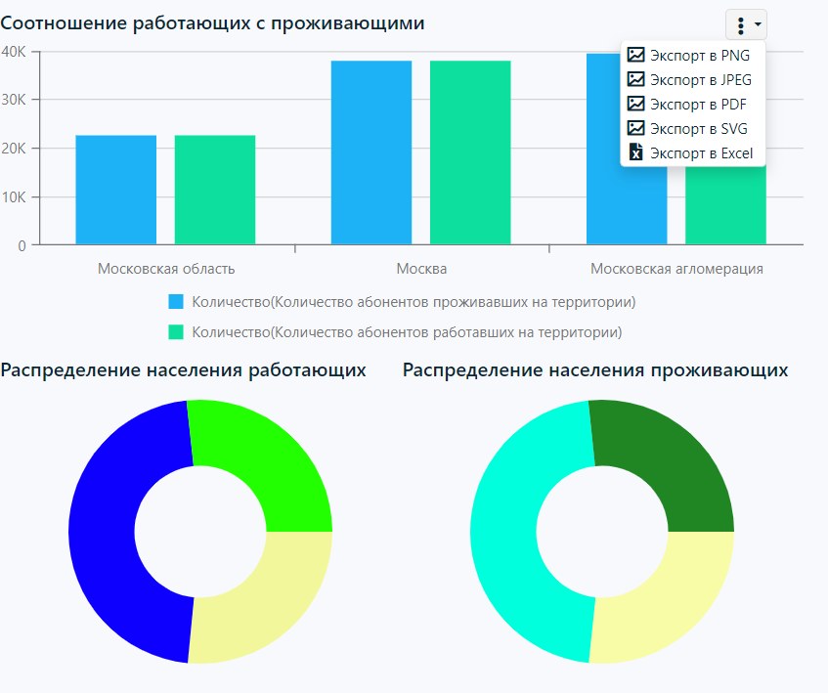
Экспорт данных
Для обмена информацией с коллегами, дальнейшего анализа в Б5Аналитика возможно извлечение больших объёмов информации за пределами платформы.
Экспорт данных в Б5Аналитика возможен в различных форматах, таких как CSV, Excel и PDF и др.

Slide 8
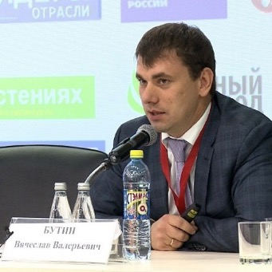
Бутин Вячеслав
к.т.н., заместитель
генерального директора ООО «Б5Групп»
@vbutin
v.butin@b5g.ru
https://b5g.ru
+7-926-571-95-71

